Slide 1
МДОУ «Детский сад №1 «Теремок» Исследовательская работа «Чудеса молочных рек!»
Автор: Жеглова Мария (5 лет)
Романюк Т. М. Руководитель: воспитатель Шапорева Е.В.
г. Гаврилов-Ям
2020 год

Slide 2
Есть много молочных продуктов: молоко, йогурт, кефир, сметана, сыр. Я очень люблю молоко. Мама мне дает молоко из коробки, а в садике, как говорит Елена Вячеславовна, - кипяченое. Молоко необходимо для детского организма, оно укрепляет зубы и кости. А еще молоко природное лекарство
Введение

Slide 3
Проблема
Однажды вечером я не допила молоко и оно осталось стоять на столе. Утром я хотела его допить, оно было кислое. Мне стало интересно, почему молоко стало кислым и что теперь с ним делать?
И мы решили провести опыт, что бы узнать ответ

Slide 4
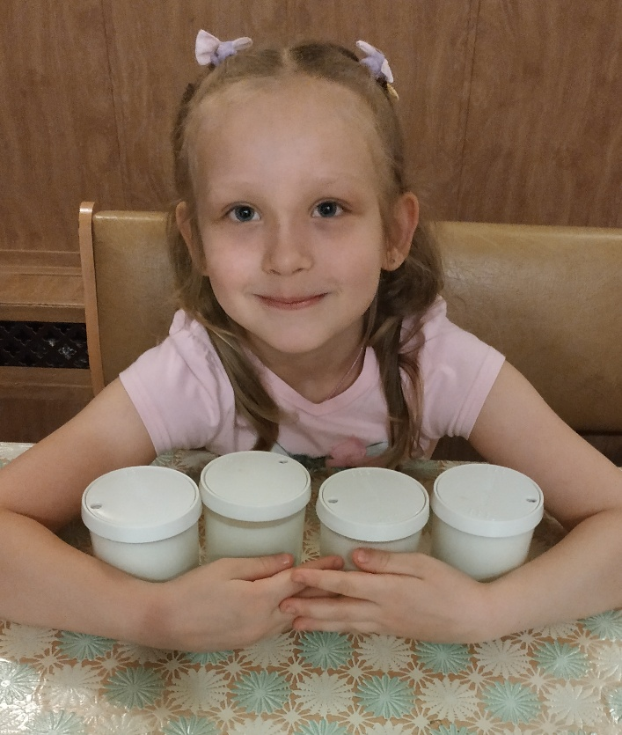
Актуальность исследования: Молоко – это напиток, который любят и взрослые и дети. Оно полезно для здоровья. Чтобы молоко не теряло полезные свойства его нужно правильно хранить, иначе оно может изменить свою структуру и вкус (скиснуть). Но кисломолочные продукты не менее вкусны и полезны Цель: узнать некоторые свойства молока

Slide 5
Задачи:
Узнать, почему скисает молоко?
Можно ли использовать скисшее молоко?
Что может замедлить скисание молока?
Что может усилить скисание молока?
Гипотеза:
Я предполагаю, что скисшее молоко надо выбрасывать (оно не вкусное)
Предмет исследования:
Молоко
Методы исследования:
Наблюдение, эксперимент, поисковая работа, обобщение

Slide 6
Основная часть 1. Почему скисает молоко?
Об этом мы узнали в интернете
В состав молока входит множество различных элементов, в том числе и сахар.
Как только молоко соприкасается с воздухом, в него попадают бактерии, которые питаются сахаром и они быстро размножаются. Эти бактерии разрушают сахар и превращают его в кислоту, из-за чего молоко становится кислым. Эти бактерии так и называются: «кисломолочные»

Slide 7
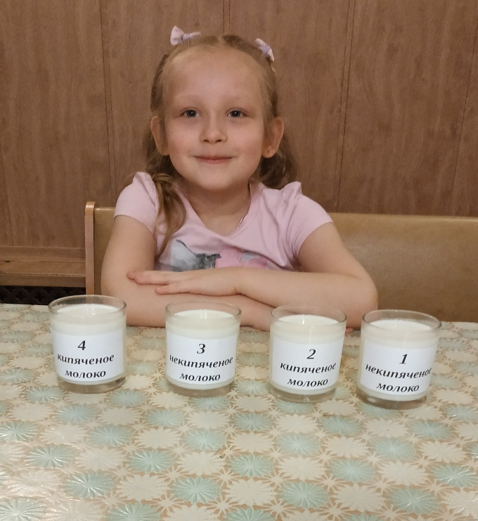
2. Что замедляет скисание молока?
Мы решили проверить при каких
условиях молоко скисает медленнее.
Для этого провели следующий опыт:
ОПЫТ 1
Для эксперимента потребовалось 4 стакана молока.
Стакан 1: некипяченое молоко
Стакан 2: кипяченое молоко
Стакан 3: некипяченое молоко
Стакан 4: кипяченое молоко

Slide 8
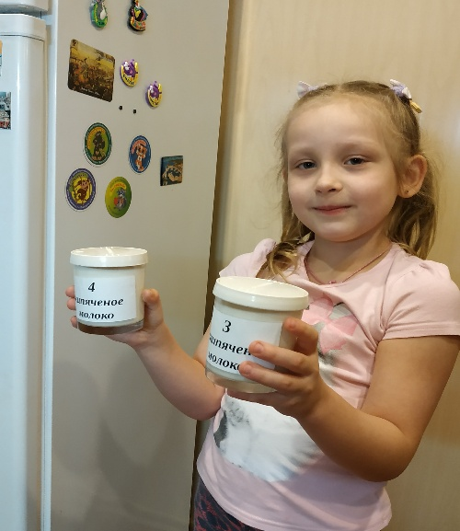
Ход эксперимента:
Стаканы 1 и 2 оставили при комнатной температуре,
а стаканы 3 и 4 убрали в холодильник
Результат:
Молоко скисало в следующем порядке:
Быстрее всего скисло молоко в стакане №1
Затем – в стакане №2
Потом в стакане №3
Спустя 9 дней прокисло молоко в стакане № 4
Вывод:
Замедляет скисание молока хранение в холодильнике и
кипячение (в процессе кипячения в молоке уничтожаются все микроорганизмы, которые вызывают его скисание)

Slide 9
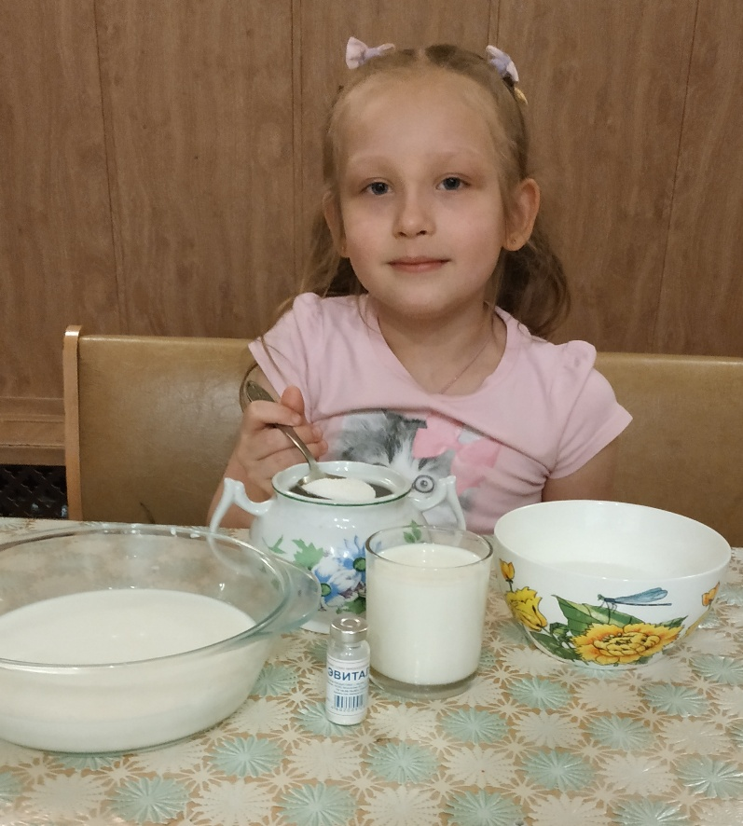
3. Что ускоряет процесс скисания молока?
Чтобы определить, что может ускорить процесс скисания молока, мы провели следующий опыт
ОПЫТ 2
Для эксперимента понадобилось:
1 литр свежего молоком комнатной температуры;
Бактерии купленные в аптеке;
1 столовая ложка сахара;
Мультиварка

Slide 10
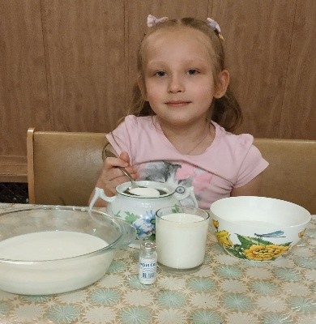
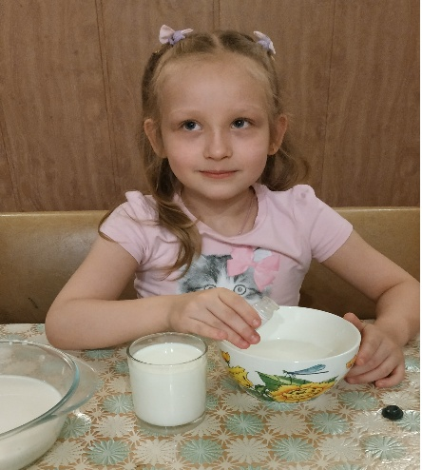
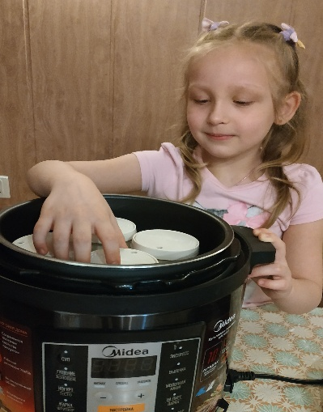
Ход эксперимента:
В свежее молоко комнатной температуры добавили 1 столовую ложку сахарного песка, 1 ампулу с живыми бактериями, поместили в мультиварку на 7 часов
Результат:
Молоко превратилось в полезный кисломолочный продукт - йогурт
Вывод:
Добавление бактерий ускоряет процесс скисания молока

Slide 11
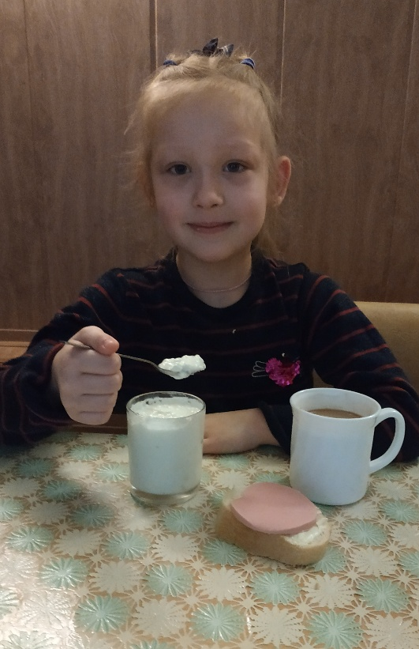
4. Применение скисшего молока.
Если молоко скисло, то это не значит, что оно испортилось, и его нужно выбрасывать.
Йогурт, кефир, творог, сыр и другие кисломолочные продукты делаются из сквашенного молока. Значение кисломолочных продуктов не возможно недооценить. Питательные вещества содержащиеся в них легко усваиваются, защищают организм от инфекций, улучшают работу пищеварения
А в домашних условиях из прокисшего молока можно приготовить вкусные оладьи и блины, а еще можно испечь пирог
А из свежего молока приготовить чудесный йогурт к завтраку!

Slide 12
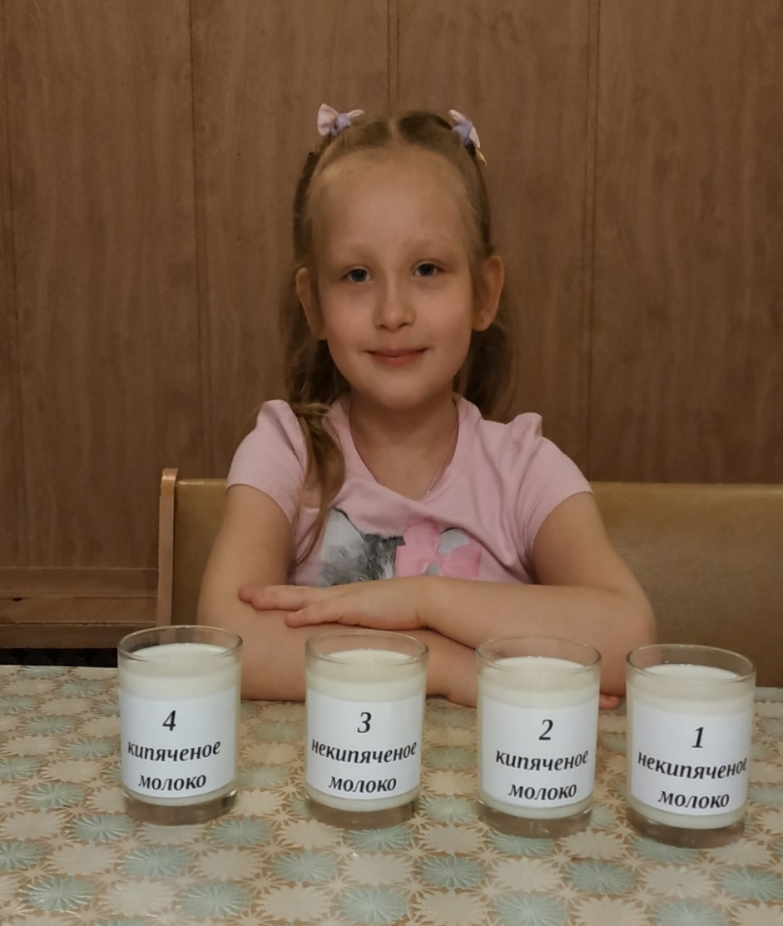
Результат
В результате проведенного исследования мы выполнили поставленные задачи.
Выяснили, что молоко скисает из-за активности кисломолочных бактерий, что добавление бактерий может ускорить процесс скисания, а кипячение и хранение в холодильнике – замедлить

Slide 13
Заключение
Теперь я знаю, чтобы молоко простояло дольше, его надо прокипятить и поставить в холодильник.
Моя гипотеза не подтвердилась: если молоко скисло – из него можно приготовить вкусный йогурт

Slide 14
Спасибо
за
внимание

